Slide 1
Български традиции и обичаи-пролетни празници
Изработила: Симона Петрова

Slide 2
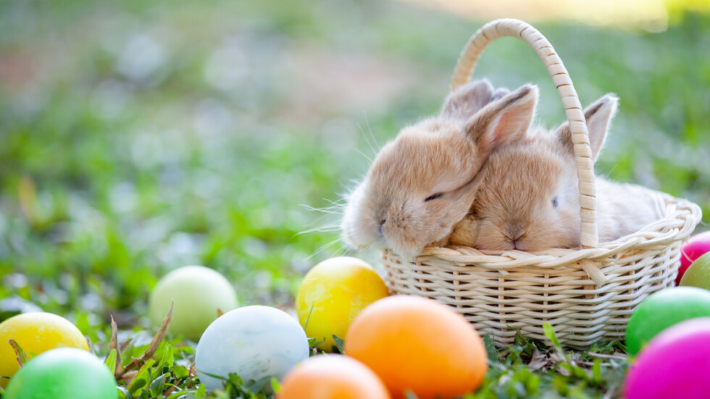
Великден
Великден (Възкресение Христово) е денят, в който християните честват Възкресението на Сина Божи Иисус Христос.
В християнската религия на Възкресение Христово (Великден) се чества възкръсването на Иисус Христос. То е на третия ден, след като Христос е разпънат на кръст и погребан. Празната гробница е видяна от жените мироносици, посетили гроба. След това Иисус Христос се явява на Мария Магдалена, а после и на апостолите
Католическата и Протестантската църква.

Slide 3
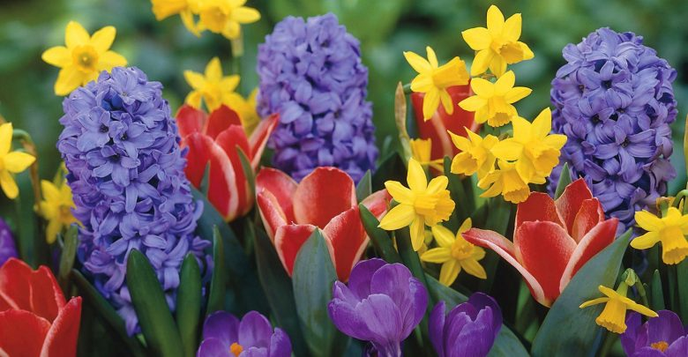
Цветница
На Цветница в църковните храмове се отслужват богослужения, които започват още във вечерта на Лазаровден.
През деня вярващите берат върбови клонки, символизиращи палмовите, с които е бил посрещнат Божият син, откъдето идва и едно от другите имена на празника - Връбница. Те се освещават заедно с пролетните цветя с помощта на специални молитви.
Когато богослужението приключи, всеки взима от осветените върбови клонки и цветя, за да ги отнесе вкъщи за здраве. По традиция клонка от върбата се поставя пред иконата, за да пази дома от всякакви злини. От останалата част се оплита върбово венче, което се поставя над входната врата, за да защитава цялото семейство от уроки чак до разпукването на следващата пролет. Символиката на празника, който се чества от IV век, се е запазила до днес, а молитвите са отправени към Божия син с надеждата да не дава никому кръст, по-голям от този, който може да носи. Привечер на Цветница момите и ергените за последен път играят лазарското хоро.

Slide 4
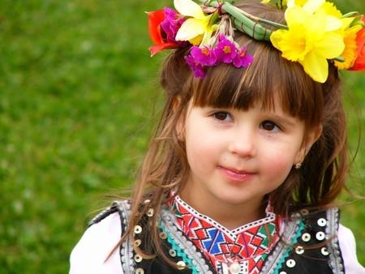
Лазаровден
На този ден празничният обред започва рано сутринта. Момичетата се разделят на групи от по 5-6 лазарки и започват да обикалят селото пременени в невестински дрехи. В различните части на България девойките са обличали различни одежди. В Източна Тракия, например, Лазарките са обличали нови булчински премени, за да ги "разтърсят за хаир". В кюстендилско момите са носели в ръка кърпа, с която невестата се "кланя" на сватбата - така наречената "кланячка", а в Шоплука главите им са били украсени с китка от копринена трева и красиво пауново перо. В лазаруването участват моми и момичета, които започват да се готвят още от постите, групират се по възраст и по чети. В четата има пеячки, шеталици, една от лазарките носи кошничка с яйца. Обхождат селото в събота от обяд и неделя до обяд, като влизат във всяка къща, пеят песен за всеки член от семейството. Играят несключено лазарско хоро. Според народните вярвания стопанката на къщата задължително трябва да дари всяка лазарка със сурово яйце, което символизира безсмъртието. Освен това с него са се разваляли магии и са се правели гадания за бъдещето. Счита се, че къща, която е посетена от лазарки е щастлива и благословена.

Slide 5
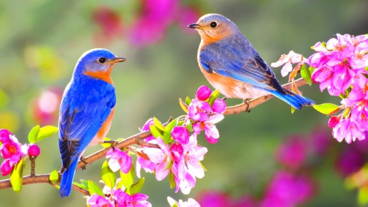
Благодаря за вниманието!

